Slide 1
北京
幼儿教师基本功
游戏中教师的 观察与支持
云龙镇中心幼儿园 陈远莉

Slide 2
什么影响着我们的观察？

Slide 4
观察的参照不同，结果不同

Slide 5
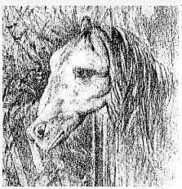
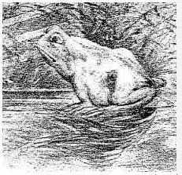
观察的角度不同，结果不同

Slide 6
观察的焦点不同，结果不同

Slide 7
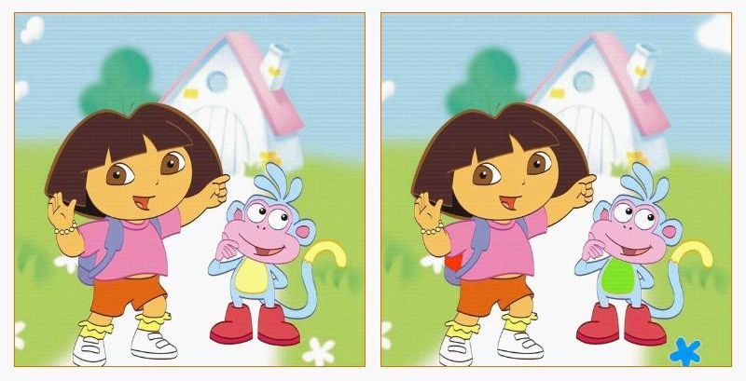
观察的投入不同，结果不同
☆
☆
☆
☆
☆

Slide 8
受影响程度不同，结果不同

Slide 9
提纲
怎么观察
为什么观察
观察以后干什么

Slide 10
一、为什么观察？

Slide 11
教师观察的目的
两个目的
为了幼儿
为了自己
识别意图 给予支持
观察反思 自我成长

Slide 12
1.为了幼儿——识别意图 支持发展
没有观察
就没有识别
没有识别
就没有支持

Slide 13
幼儿的发展在游戏中的每一个平凡时刻，有观察与无观察、有支持与无支持，都在教师的一念之间。

Slide 14
教师专业成长的路——
2.为了教师——观察反思 自我成长
从观察儿童出发，
沿着儿童直接感知、实际操作、亲身体验的学习路径，
依据儿童发展的速度，
支持儿童实现自己的意图，
从而分析、研究、记录儿童成长的历程。

Slide 15
教师观察
教育反思
行为改变
专业提升
学习发展
教师观察
理解幼儿
支持游戏
实现意图

Slide 16
二、怎样观察？

Slide 17
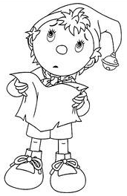
什么是观察？

Slide 18
观察是一种有目的、有计划、有方向且比较持久的知觉活动。知觉是客观事物直接作用于感官而在头脑中产生的对事物整体的认识
观察是科学研究的基本方法，是获得事实和证据的基本途径。

Slide 19
什么是观察儿童？
通过仔细地观看、倾听、研究了解儿童
行为
语言
作品

Slide 20
在观察方面存在的主要问题
观看儿童的行为 | 看的少、看不懂、不连贯、视而不见……
倾听儿童的语言 | 听的少、没有耐心、心不在焉、时间很短、间断听、听自己想要的，过滤掉自己不认同或不需要的……
研究儿童的作品 | 收集、主观臆断、妄加评论、做自己想要的分析……

Slide 21
全班几十名孩子
你让我观察谁？班额大精力有限

Slide 22
请在几十名孩子中发现、判断、选择最需要你的那一个！

Slide 23
教师关注的“十六种”孩子
对活动中表现出犹豫不决
停止了正在进行的游戏
请求帮助
进行新奇或耗时长的活动
很享受自己在做的游戏
自言自语
观看其他幼儿游戏
重复游戏
犹豫或试图加入他人游戏
探索新材料
尝试做一些复杂的事情
能让其他人加入游戏
正在进行核心学习经验
安静或沉默
生气或沮丧
矛盾冲突
合理定位

Slide 24
具体观察什么内容呢？

Slide 25
1.游戏主题
游戏的主题是怎么产生的？
与其它活动的关系是什么？
持续了多长时间？
主题有转移吗？是怎么转移的？

Slide 26
2.游戏角色
游戏中有角色分配吗？
是怎么分配的？
角色分配中有争执或冲突吗？
幼儿是怎么解决的？
幼儿角色意识及表现如何？
角色扮演的水平如何？

Slide 27
3.材料的选择和运用
幼儿选择和使用了哪些材料？
是怎样使用的？
创造性的使用及表现是什么？
有以物代物的假想性游戏行为吗？
材料不足或不满足需要时怎样处理的？

Slide 28
3.游戏情节发展
游戏中有哪些情节变化？
变化的原因是什么？
游戏内容丰富的程度如何？

Slide 29
4.游戏中语言和交往
幼儿如何与他人进行语言交往？
同伴关系如何？
游戏中主动或被动的状态如何？
冲突时有什么表现？
化解矛盾冲突的方式有哪些？

Slide 30
5.游戏中的困难
幼儿遇到困难了吗？
通过谁来解决的？
尝试了哪些方法？
成功或放弃后的表现是什么？

Slide 31
6.游戏持续时间与兴趣
幼儿持续游戏的时间多长？
持续多久开始转移的？
游戏投入的程度如何？

Slide 32
7.游戏规则的理解和遵守
幼儿有规则的意识吗？
对现有游戏规则理解吗？
幼儿有通过协商来确定游戏规则吗？
幼儿能坚持遵守规则吗？

Slide 33
怎么观察？

Slide 34
观察的三种类型
1.随机观察 ：随时随地的观察
教师：敏锐的观察力（看见）
良好的专业敏感性（看懂）

Slide 35
2.目的观察 ：对幼儿发展某方面的观察
教师：有目的、有计划
要追踪、连续的观察

Slide 36
3.专项观察 教师对某方面有研究兴趣、研究价值而进行的观察。
教师：要观察，还要制定计划、查阅资料、咨询专家、开展研讨。

Slide 37
例：使用剪刀
目的：发现并研究儿童使用剪刀的发展线索及支持策略。

Slide 38
怎么观察是观察技能问题，也有工作分工问题。建议：每天既有当事人的观察（带班中），也要有旁观者的观察时间。这样才能静心地观察，认真地审视，深刻的思考。

Slide 39
三、观察以后干什么？

Slide 40
支持幼儿实现游戏意图
——实现在游戏中学习与发展
研究幼儿游戏中的学习与发展
——实现专业上的反思与提升

Slide 41
（一）支持幼儿实现游戏意图
——实现在游戏中学习与发展

Slide 42
直接的支持
——教师通过对话、眼神、表情、动作等方式，给予幼儿支持、鼓励、帮助，促进幼儿在游戏中的发展。 前提：需要

Slide 43
间接的支持
——教师营造适宜的心理氛围，营造丰富、有趣的物质环境（环境的创设、材料提供）

Slide 44
检验教师支持的方法
观察
检验支持
是否尊重了孩子主体意愿
是否得到了孩子积极响应
是否支持孩子获得有益经验
判断
分析
坚持、调整或改变

Slide 45
（二）研究幼儿游戏中的学习与发展
——实现专业上的反思与提升

Slide 46
观察记录的撰写
运用描述的方式将教师观察到的事物以实录的方式记录下来，进行分析反思，找出下一步改进的措施或采取的教育行动。

Slide 47
观察记录的撰写
运用描述的方式将教师观察到的事物以实录的方式记录下来，进行分析反思，找出下一步改进的措施或采取的教育行动。

Slide 48
主要包括两部分：
幼儿的基本信息
教师的观察分析

Slide 49
（一）基本信息
1．观察日期、地点及起止时间
观察日期：如：2021年5月6日上午
起止时间：8：45—9：00
（时间数据是了解幼儿的必要依据）

Slide 50
2．观察环境
——对场景进行简单描述，地点、周围环境及事件背景等。
幼儿的行为与所处的环境是密切相关的。观察置于背景之中，才能保证对幼儿的分析客观准确。

Slide 51
3．幼儿姓名
注意保护幼儿隐私权，可以不出现幼儿的真实姓名，运用字母或符号指代幼儿。
如运用到公开场合时，一定要使用简称或代号，避免出现幼儿的真实姓名，保护幼儿及家长的隐私。

Slide 52
4．幼儿性别、年龄
记录幼儿年龄以月为单位。
为了在教研活动中能够更好地与同伴共同研究，为了更好地总结经验和问题，教师应该将幼儿的性别、年龄等基本信息填写完整、准确。

Slide 53
5．观察者姓名
第一种情况：由一位教师完成的观察记录，观察者的身份非常明确。
第二种情况，由不同教师完成的观察记录。

Slide 54
（二）记录主体部分
1.观察由来
2.观察项目
3.观察目的
4.观察策略
5.观察实录
6.观察分析
7.措施建议
8.效果反馈

Slide 55
1.观察由来：为什么观察。
2.观察项目：具体观察什么。
3.观察目的：通过观察想要达到什么。
例：由来——最近几天幼儿搭建立交桥总是重复以前的内容，没有新的突破，教师在墙上新贴了立交桥的图片。
项目——幼儿对墙饰的关注度和互动的过程。
目的——了解目前的墙饰对幼儿的学习起到的支持作用；教师应该怎样进行调整。

Slide 56
4.观察策略
观察方法的选择，活动、环境、互动、工具等观察策略的设计等，目的是提高教师有准备观察的意识，提高观察的有效性。
参与&非参与活动
观察人&观察事
扫描观察&分时段观察
定点观察&定人观察

Slide 57
5.撰写记录：描写幼儿真实客观的行为。突出真实、翔实的记录。
使用准确的语言进行描述性，以时间为线索，尽可能提供详细的情节，用第一人称或第三人称进行记述。

Slide 58
6.观察分析
分析依据——儿童发展的相关理论。
幼儿行为概述：幼儿表现是什么?
幼儿行为原因分析：幼儿表现说明了什么?其背后原因是什么?
幼儿需求梳理：幼儿的深层需求是什么?
反思教育行为：现在的支持有哪些适宜和不适宜?

Slide 59
7.措施建议：
对幼儿：教师支持的方向，下一步重点做什么。
对教师：体现促进专业发展的作用，可以列出个人学习和参考书目。
对家长：家长要做的及家长需要配合的。

Slide 60
8.效果反馈
对“措施建议”的效果检验，以验证教育的有效性。

Slide 61
运用规范的文本格式书写观察记录，可以提高观察效率、提升观察质量。
观察幼儿是教师的基本功之一，需要教师深入地研究，也需要管理者在制度、技术、研修上给予教师更多的支持。

Slide 62
专业而幸福的幼教人，从观察幼儿开始。让我们共同领悟儿童生命的真谛，读懂儿童文化的奥秘，探索儿童游戏的世界！
谢谢大家的聆听！

